Slide 2
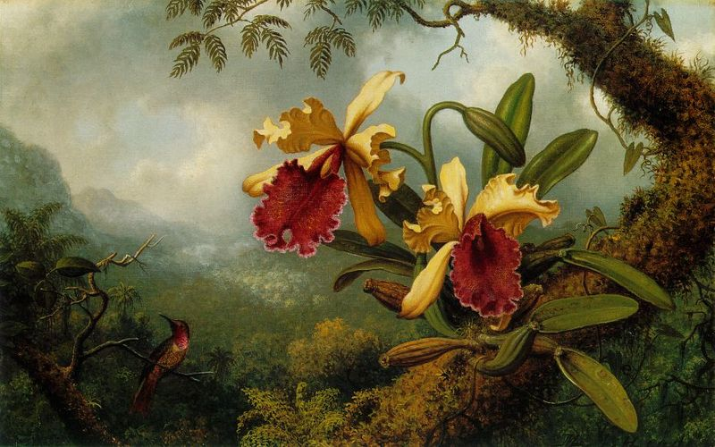
Тема проекта
Орхидеи- аристократы царства растений
Выполнила ученица 7 класса «В» ГБОУ №1539 Мосалова Анастасия Учитель биологии Селезнева Ирина Геннадиевна

Slide 3
Цели и задачи
Цель : Выяснить причины многообразия орхидей.
Задачи:
1. Собрать информацию об орхидеях из разных источников.
2. Провести анализ информации.
3. Создать презентацию для демонстрации её в классе.

Slide 4
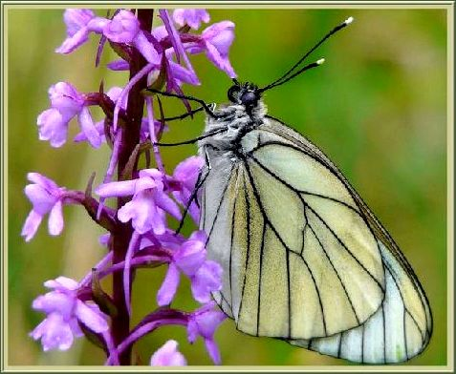
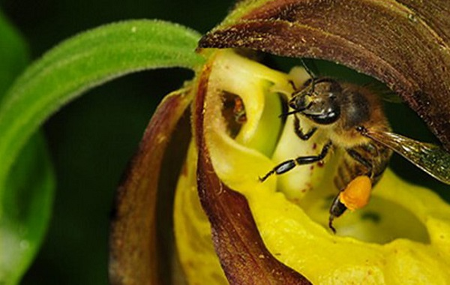
Гипотеза: Многообразие форм, окраски цветов орхидей – это приспособленность к опылению насекомыми.

Slide 5
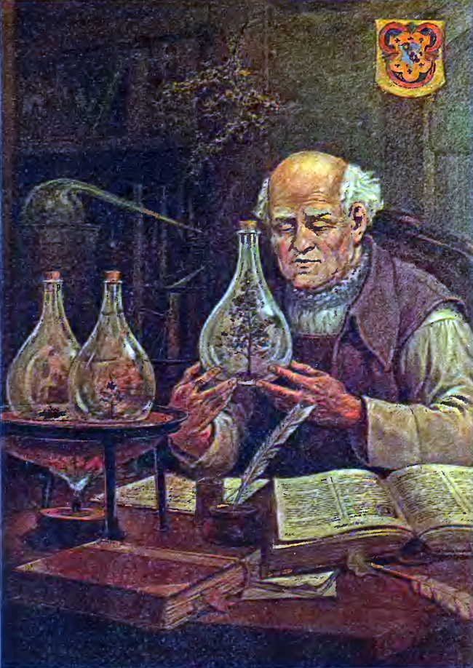
Филипп Авреол Теофраст Бомбаст фон Гогенгейм (1493-1541)

Slide 6
История изучения и выращивания орхидей
Конфуций сравнивал орхидеи с благородными мужами, достигшими высшей степени самосовершенствования. Поэты посвящали им стихи, художники изображали на полотнах. Выращивание этих красивых растений было занятием высшей знати, чиновников и привилегированных ученых.

Slide 7
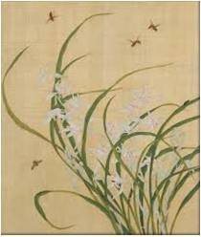
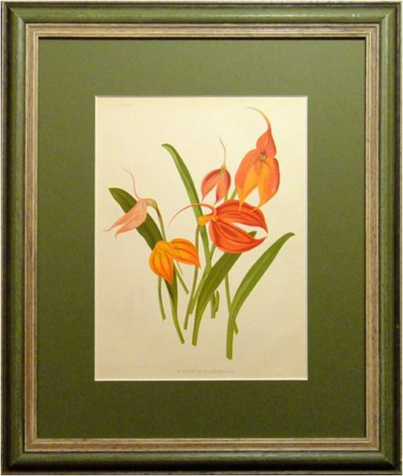

Slide 8
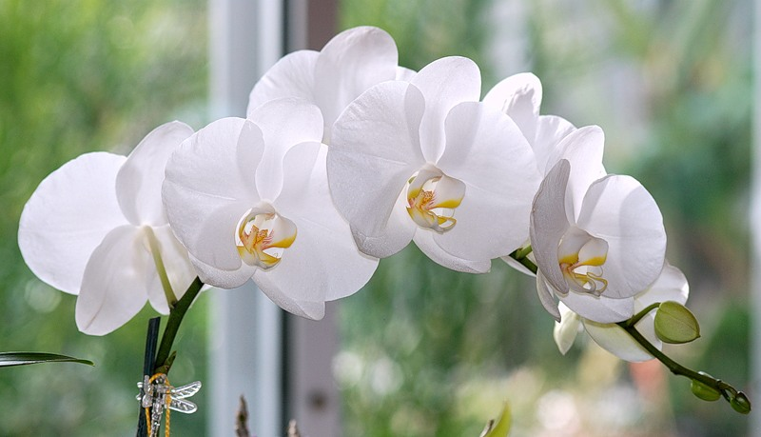
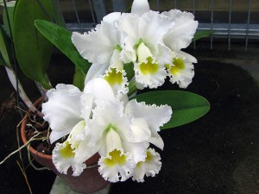
Белая орхидея

Slide 9
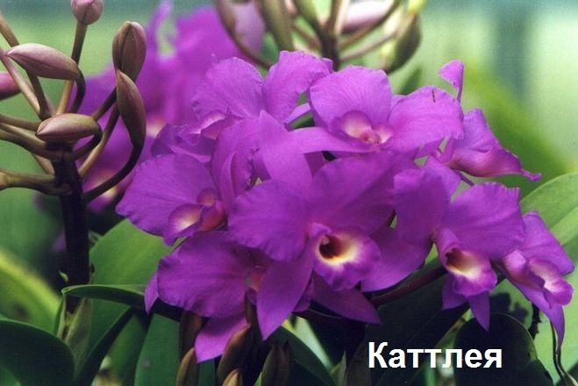
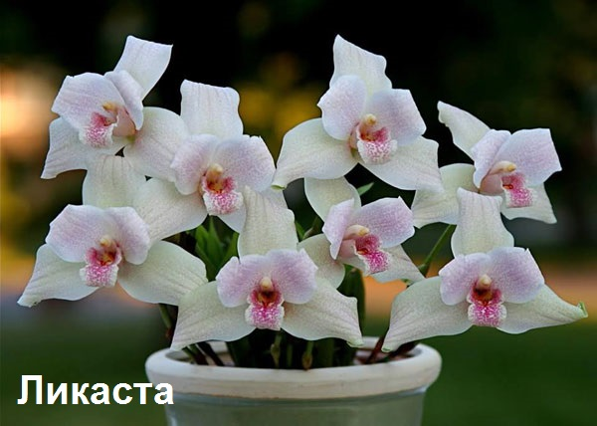

Slide 10
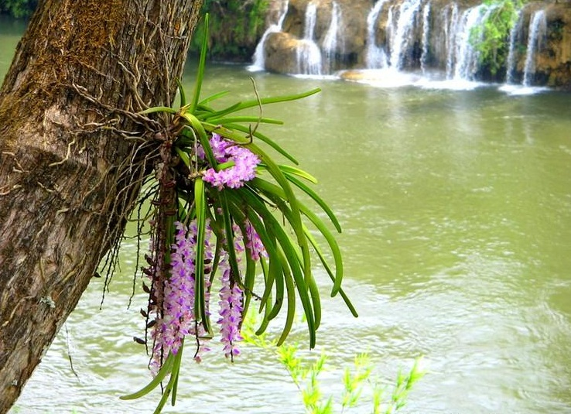
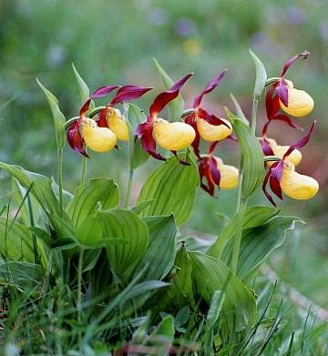
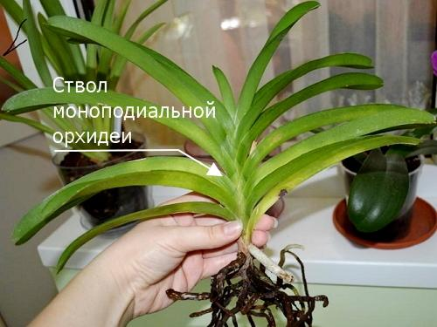
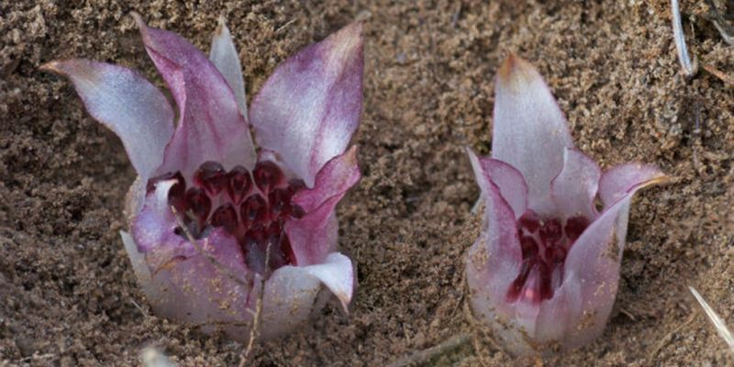
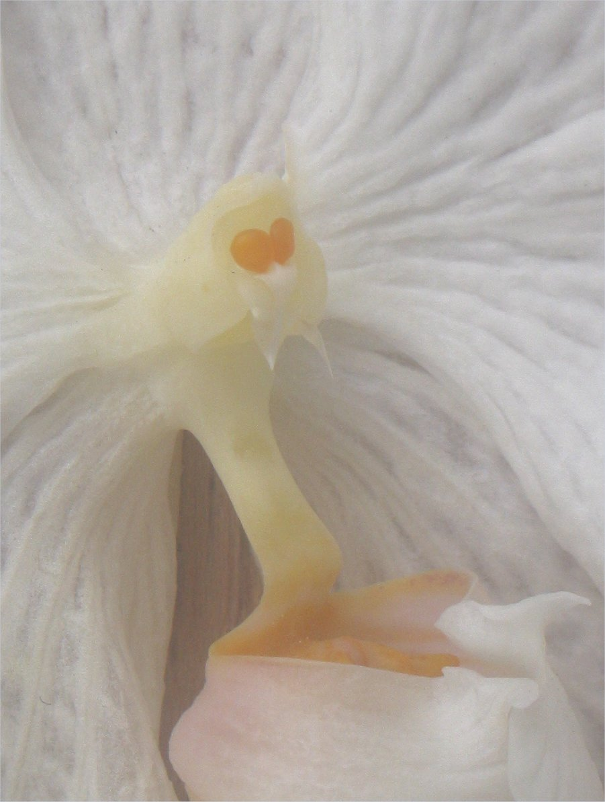
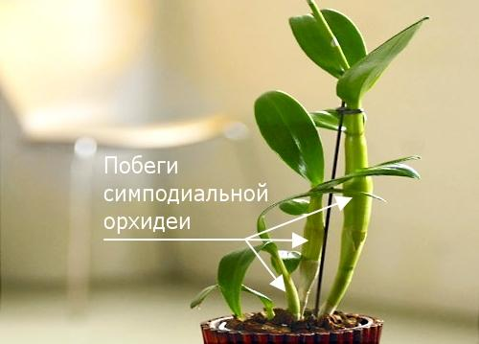
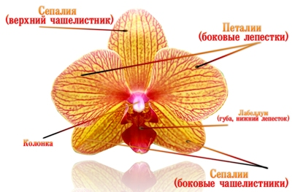
Морфология орхидей

Slide 11
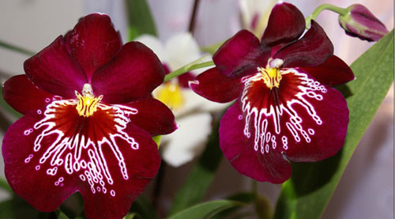
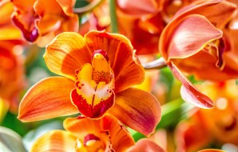
Опыление орхидей

Slide 12
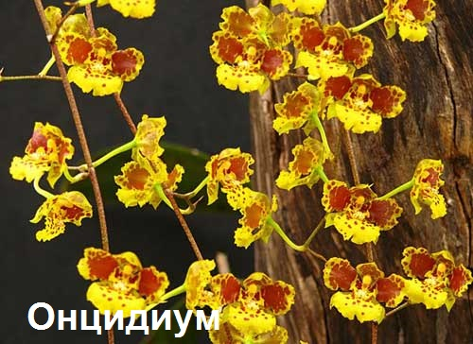
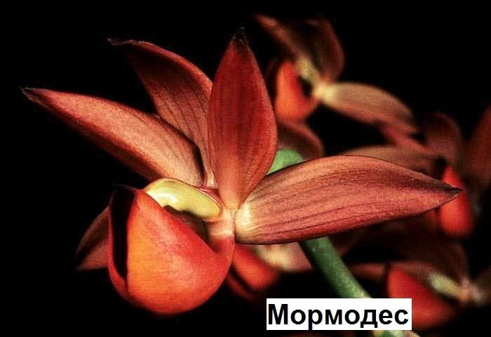
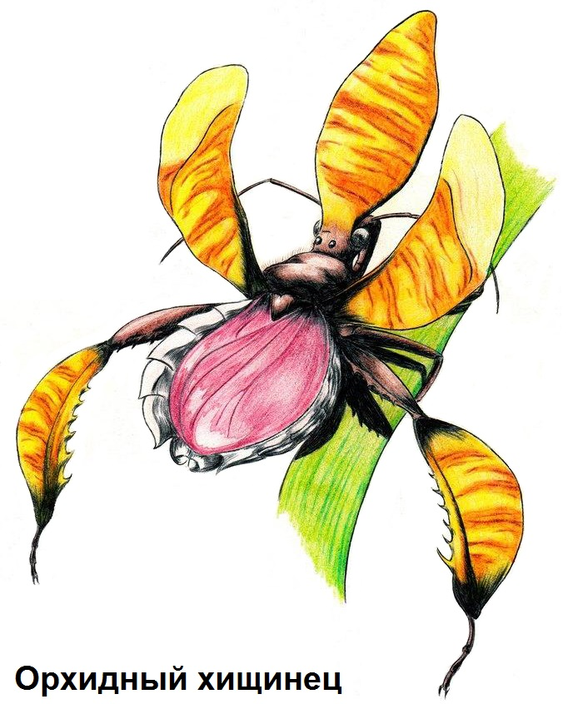
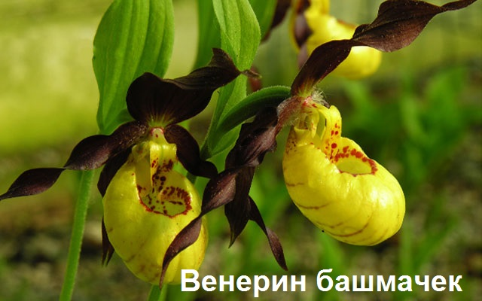
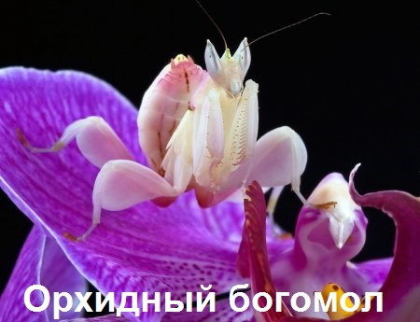
Опыление орхидей

Slide 13
Перекрестное опыление орхидей

Slide 14
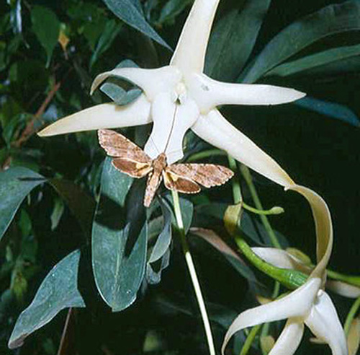
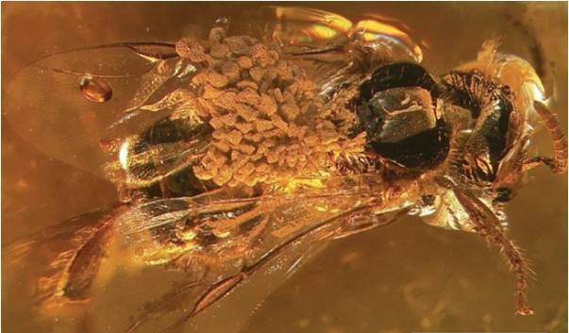
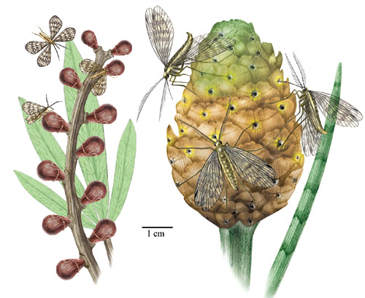
Эволюция орхидей
.

Slide 15
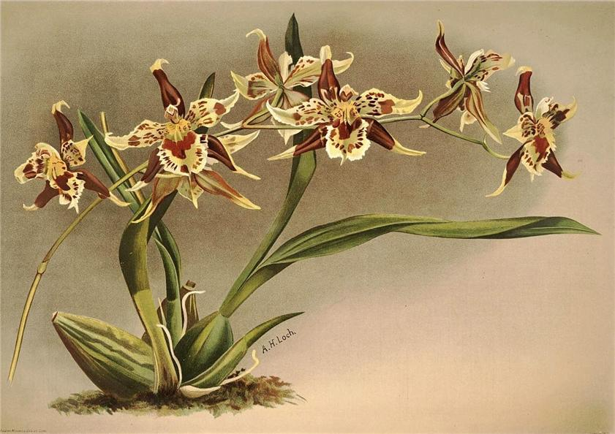
Выводы
Эволюция опыления у Орхидных шла по пути приспособления к определенному виду опылителей.
Высокие темпы образования новых видов орхидей – это результат коэволюции орхидей и насекомых опылителей.

Slide 16
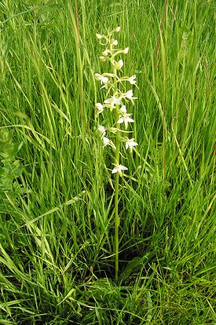
Задачи на новый год
1. Найти и изучить информацию об орхидеях Подмосковья.
2. Составить фотоальбом.
3. Провести работу по вегетативному размножению комнатных орхидей.

